Slide 1
Containers
20231222

Slide 2
Question:
Isolation

Slide 3
Why Isolation?
常见的需要隔离的场景
  一台服务器需要多个人使用
  一台服务器需要运行很多不同的服务
  单个人需要运行不可信任的程序
  单个人需要不同的系统环境
有效的隔离方法需要兼顾安全性与易用性
对传统方法的分析
容器的解决方案

Slide 4
Unix User / Group
不同的用户有不同的家目录
用户可以为各个目录设置所有者、所有组、权限
用户启动的进程拥有和这个用户一致的权限
问题：
  所有人的环境是一样的
  相同用户启动的进程没有隔离（每个启动的进程都能读 ~/.ssh/id_rsa）
  用户：我想装 XXX.deb！系统管理员：不能给你 root，自己编译去！
    另一种结局：「比如我就听说过实验室里一台共用机器正跑着training，睡一觉醒来发现，前一天半夜有人把CUDA直接删了。这也就是同学们喜闻乐见的“丹炉炸了”的情形。」
  隔离硬盘、CPU、内存等能实现，但是比较麻烦
    硬盘 -> Quota (ext4, XFS, …)
    CPU、内存等 -> ulimit
  无法实现网络等资源的隔离

Slide 5
Chroot
切换根目录的系统调用 chroot(2)
用户终于可以用上「自己的环境」了：直接下载 rootfs，解压然后 chroot
  终于可以在 CentOS 7 里用上 Ubuntu 22.04 的程序了！
但是……
  chroot 必须要 root 才能操作
  对运行不少程序，单纯 chroot 不太够
    还要自己 mount /proc, /sys, /run…
    arch-chroot in archiso
  没有任何安全性保证（chroot 做的唯一的事情是修改了路径解析的过程）

Slide 6
传统方案的适用性分析
常见的需要隔离的场景
  一台服务器需要多个人使用
    大概可以满足。每个人自己编译自己要用的东西，或者请系统管理员（有 root 权限的人）装
    这也是现在超算/大实验室机器的登录节点常见的管理模式
  一台服务器需要运行很多不同的服务
    为每个服务创建不同的用户（组），然后由 init 负责为每个服务切换到指定的用户
    如果用系统包管理器装过网络软件（nginx/mysql 等等），可以发现系统上会多出一些对应的用户
  单个人需要运行不可信任的程序
    恐怕不太够：chroot 无法提供有效的隔离
  单个人需要不同的系统环境
    有权限 sudo chroot 的话，勉勉强强好像不是不能用

Slide 7
BSD Jails (1999): 领先（至少）十年？
FreeBSD dev: chroot(2) 不够安全，需要把其他的资源也限制起来！
  BSD 的新系统调用：jail(2)
一个配置的例子
  可以看到用户可以控制 Jail 在启动/关闭时执行的程序、内部允许的权限、Jail 的名字、路径以及网络配置。
  还可以控制资源使用 (rctl(8))
  和 Linux 容器已经非常相似了。
但是为什么：
  人们聊到「容器」的时候，第一个想到的是 Docker (2013)，而很少有人知道 Jails？

Slide 8
缺失的拼图 #1: Linux Namespace (2002-)
2002: 挂载点 namespace，是第一个 NS
  相比于 chroot(2)，提供了更加有效、安全的文件系统级别的隔离
从 2006 年开始添加其他的 NS (namespaces(7))
  UTS 命名空间：名字 (hostname) 的隔离
  PID 命名空间：进程 ID 的隔离
  网络命名空间：网络设备与配置的隔离
  IPC 命名空间：进程间通信的隔离
  用户命名空间：用户（组）的隔离
    允许构建出「看起来有 root 权限，实际容器内的 root 只是映射到一个普通用户」的场景
  其他：Cgroup 命名空间、时间命名空间
明显相比于 chroot(2) 有效得多的隔离
  考虑到了更多的 OS 资源

Slide 9
缺失的拼图 #2: Cgroup (2008) 与资源限制
传统的资源限制方案：setrlimit(2)
问题：
  setrlimit 只能限制每个进程的资源使用，无法限制一组进程的资源
  不能动态修改限制，不够灵活
  没有监控资源使用的功能
Cgroup: /sys/fs/cgroup/
  有两个版本，目前新的 Linux 发行版一般由 systemd 全权管理，并且使用 v2
  一棵树，系统中的每个进程都在某个叶子节点上
  以文件系统的形式暴露给用户：通过写入文件的方式添加/删除进程、设置限制，通过查看文件的方式查看统计数据，通过创建/删除文件夹的方式添加/删除节点

Slide 10
缺失的拼图 #3: Seccomp (2005) 限制系统调用
传统的方式：ptrace，太慢了！
  相当于给目标程序挂了一个调试器
  用 ptrace 的后果是每次系统调用都要 Ring0-Ring3 来来回回好几趟才能跑起来
  Overhead 太大
Seccomp 提供了快得多的方法
  内核根据已经加载的 seccomp 规则判断当前系统调用是否可以执行
  根据已有的规则决定处理方法，不需要来来回回的额外开销

Slide 11
其他的细节
构建最基础的容器还有一些其他的技术，但是前面的三项是最主要的
  对于 Docker 而言，一个重要的技术是 overlay 存储，这里先跳过，感兴趣的可以自行了解
OSH-2020 实验四: https://osh-2020.github.io/lab-4/

Slide 12
Docker

Slide 13
Docker (2013) 解决了什么问题？
Docker 的最主要的目标不是安全隔离，也不是隔离出一个完整的系统环境，而是简单、方便地开发、分发、部署软件
基础概念：
  Image（镜像）: 只读的、用来构建容器的一个包
  Container（容器）: 从 image 加上用户配置，创建得到的一个实例 (instance)
  Registry: 存储 image 的仓库
用户案例 #1：我想开一个 Ubuntu 22.04 的环境
  docker run -it --rm ubuntu:22.04
  这里从官方的 registry 下载了 ubuntu:22.04 这个 image，然后以退出后立刻删除 (--rm)，设置 interactive (-i) 和分配 tty (-t) 为参数创建容器并启动

Slide 14
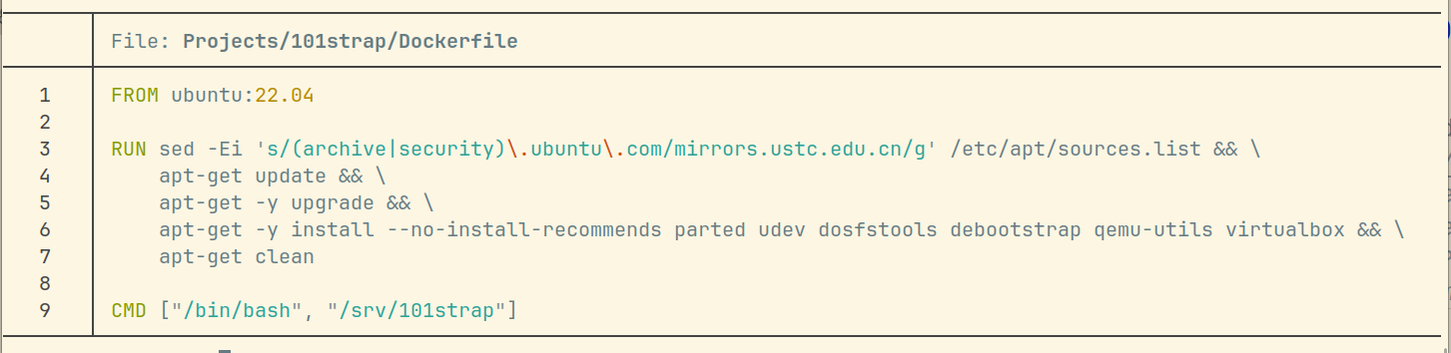
Docker 解决的问题 (cont.)
用户案例 #2：我想基于 ubuntu:22.04 做一些修改，然后将修改后的镜像发给别人。
  使用清晰、统一的语法书写 Dockerfile
然后构建：docker build -t example/yourimage:test .
Push 到 DockerHub registry（需要先登录）: docker push example/yourimage:test
别传网上了，打个包吧：docker image save example/yourimage:test > myimage.tar
  其他人：docker image load < myimage.tar

Slide 15
Docker 解决的问题 (cont.)
开发方便：一个开发组可以直接启动配置了相同环境的一模一样的容器，在容器里做开发
部署方便：从之前要看一大堆文档，变成只要知道如何启动服务容器就行
可复现性：尽管不是 100% 可复现，但是 Dockerfile 提供了清晰的复现环境的步骤，减少了 "it works on my computer!" 的情况
运维和开发者都很开心 -> 更愿意为 Docker 构建生态 -> 更加繁荣的 Docker 生态 -> 吸引更多的用户
  题外话：Docker 成功一炮成名，让容器概念进入了大众视野。但是现在 Docker Inc. 的日子不太好过，之前也多次对 Docker Hub registry 施加用户限制
  一种解释：容器形成了行业标准，不再是 Docker 一家独大，Docker 在大规模服务上（K8S）不是不可替代的（但是至少 Docker Hub registry 服务已经事实成为了基础服务）
BSD Jails: 那我呢？明明是我先……

Slide 16
Docker 架构
C-S 架构，用户通过 docker 这个 CLI 工具（或者自己写程序）与 docker daemon API 交互
  科大镜像站的同步工具 Yuki: 直接使用 golang 的 docker 包与 daemon 交互（不需要安装 CLI 工具）https://github.com/ustclug/yuki
Docker daemon (server) 管理容器，与实际负责创建容器的 containerd 交互
  早期容器的创建是 docker daemon 负责的
  后来 containerd 从其中拆了出来，由 CNCF (Cloud Native Computing Foundation) 负责维护
  K8S 等也使用了 containerd 作为容器管理的中间层

Slide 17
Docker 实践 #1
Linux 101 中的三个基础例子：启动 Ubuntu 容器、启动 Python 容器、启动容器构建 mkdocs
  https://101.lug.ustc.edu.cn/Ch08/#use-docker
Docker 最基础的一些命令
  docker ps 查看容器（docker ps -a 查看所有容器）
  docker exec -it xxx ls 在某个容器中执行指定的命令 (ls)
  -v: 挂载目录到容器里 ($(pwd))
  -p: 暴露容器的端口到外部 注意安全问题
    如果不需要其他机器访问，使用 -p 127.0.0.1:xxx:xxx 而非 -p xxx:xxx
    Docker 默认自己维护 iptables，不听其他防火墙（比如 ufw）的
    真实的故事：开了一个默认无密码的 mongodb，然后 -p 27017:27017，结果有一天发现数据全都不见了（被加密勒索了）

Slide 18
Docker 实践 #2
构建交叉编译环境
  背景：https://github.com/ustclug/mirrorrequest/issues/237 （狠狠吵架！）
  因此 Linux 101 中也有相关的介绍：https://101.lug.ustc.edu.cn/Ch08/#cross-compile-example
Docker: 如何写一个简单的 Dockerfile？
  基础功能介绍
  常见的误区
  另一个例子：https://github.com/ustclug/mirrorimage/
    使用 Dockerfile 从官方 image 更换镜像站并打包新 image、发布

Slide 19
* Dockerfile: 多阶段构建
场景：我需要编译一个有很多构建依赖的程序，然后这个程序我也希望放到容器里面跑
  但是，最终发布的容器镜像不应该有运行时不需要的构建依赖！
Dockerfile 与「多阶段构建」
  第一阶段 build 程序
  第二阶段 COPY --from=builder
  https://github.com/USTC-vlab/filestash/blob/vlab/docker/Dockerfile.multistage

Slide 20
Docker 实践 #3
喜闻乐见的 topic: 用 Docker 运行图形程序（比如说 Minecraft）
Linux 下运行图形程序需要什么？
  （这里不考虑 Wayland，只考虑 Xorg）
  容器外面需要有一个 X Server 以及相关的窗口管理器等（负责把窗口渲染到屏幕上）
  容器里面需要有 X Client 的运行时（你的图形程序就是一个 X Client）
  为了实现 GPU 加速，容器外面的 kernel 需要有内核态 GPU 驱动，容器里面需要有用户态 GPU 驱动（对于 Linux + 非 N 卡，这个用户态驱动一般是开源的 Mesa）
  同时需要将 GPU 设备放进去
要玩游戏的话，还要声音……
  Linux 的音频栈也有一些混乱。简单来讲，内核提供 ALSA 接口，但是用户态程序一般和用户态的 PulseAudio/PipeWire 对接
  后面以最新的 PipeWire 为例子

Slide 21

Docker 实践 #3: X11 in Containers
容器里的 X11
  X 程序会读取 DISPLAY 环境变量，然后根据环境变量连接对应的 X socket
  DISPLAY=:0 -> /tmp/.X11-unix/X0
  所以至少需要把 DISPLAY 环境变量传进容器，并且把 /tmp/.X11-unix 挂进容器
试 一 试
  docker run -it --rm -e "DISPLAY=$DISPLAY" -v /tmp/.X11-unix:/tmp/.X11-unix ustclug/ubuntu:22.04 bash
  装个 xeyes 玩玩：apt update && apt install x11-apps

Slide 22
Docker 实践 #3: X11 in Containers (cont.)
X authorization
  X 的「网络透明性」设计：网络中的 client 都可以连接 server，但是不能让随便哪个程序都能访问到其他用户的信息——需要认证
  X 客户端需要使用「授权信息」来连接 X 服务器
    「授权信息」-> Xauthority
  一般保存在 ~/.Xauthority
    当然如果是 Xwayland，另说
  所以也要把这个信息给容器！

Slide 23
Docker 实践 #3: X11 in Containers (cont.)
X authorization (cont.)
  网上经常有人推荐这样的解决方法：xhost + 来关闭认证
  It works，但是从安全性上考虑，是很不好的做法
    虽然说正常情况下，X server 不会去监听 TCP 端口……
    不过关闭认证之后，任何本地用户都可以访问 X server，有些情况下是非预期的
* 题外话：X authorization is not enough
  X authorization 机制可以实现用户认证，但是认证之后执行的程序没有任何隔离
  任何 X 客户端都可以获取其他 X 客户端的所有信息
    比如说：用户跑了一个木马程序，它可以通过 X 的机制轻松实现键盘记录器
  Wayland 通过严格隔离解决了这个问题（窗口信息只有混成器自己知道）

Slide 24
（附）在容器中运行 Wayland 程序
docker run -it --rm -e "WAYLAND_DISPLAY=$WAYLAND_DISPLAY" -v "/run/user/1000/wayland-0:/run/wayland-0" -e "XDG_RUNTIME_DIR=/run/" ustclug/ubuntu:22.04
  似乎不需要用户一致（root 也可以访问 user 1000 的 socket）
  安装 weston，用 weston-terminal 测试
    运行 nested weston: weston -Swayland-1
  GTK wayland 程序：gtk-4-examples 包
    需要 OpenGL 加速！
    鼠标光标大小不对，可能需要更多配置

Slide 25
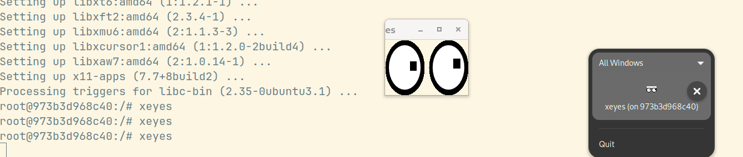
Docker 实践 #3: X11 in Containers (cont.)
试 一 试 (*2)
  docker run -it --rm -e "DISPLAY=$DISPLAY" -e "XAUTHORITY=$XAUTHORITY" -v "$XAUTHORITY:$XAUTHORITY" -v /tmp/.X11-unix:/tmp/.X11-unix ustclug/ubuntu:22.04 bash

Slide 26
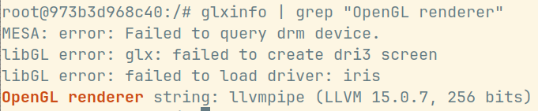
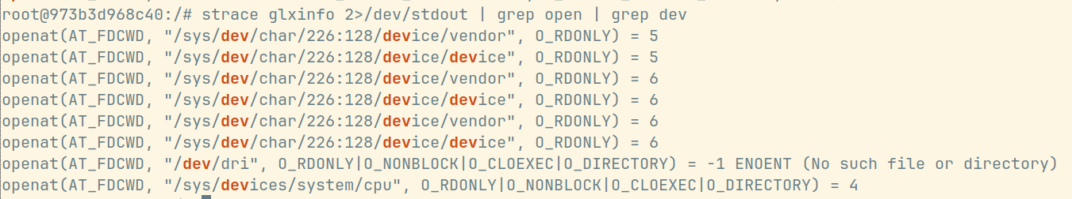
Docker 实践 #3: GPU OpenGL in Containers
GPU 图形加速 (OpenGL)
  我们使用 glxinfo 测试（安装 mesa-utils）
  * 我没有 N 卡，N 卡的闭源用户态驱动可能要装别的东西才能做
  直接在刚刚的容器里跑会怎么样？
    llvmpipe = CPU 在干 GPU 该做的事情
    跑 vivado 之类的估计够了，要跑游戏（或者复杂的图形学实验）肯定不行
  用 strace 看看它干了啥

Slide 27
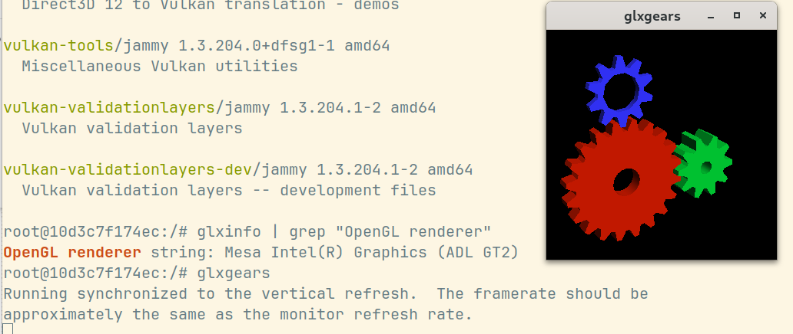
Docker 实践 #3: GPU OpenGL in Containers (cont.)
GPU 图形加速 (cont.)
  docker run -it --rm -e "DISPLAY=$DISPLAY" -e "XAUTHORITY=$XAUTHORITY" -v "$XAUTHORITY:$XAUTHORITY" -v /tmp/.X11-unix:/tmp/.X11-unix -v /dev/dri:/dev/dri ustclug/ubuntu:22.04 bash
  如果需要 Vulkan 的话，安装对应的用户态驱动包也应该就行

Slide 28
Docker 实践 #3: Audio in Containers
Linux 音频栈现状
  OSS (Open Sound System) 和 Jack 可以忽略掉，我没见过有人真用
  内核提供了 ALSA 接口，同时用户态也有 ALSA 的库可供应用调取 API 使用
    需要直接操作 /dev/snd/ 下的设备
    让多个程序同时输出音频到 ALSA 设备可能需要一些配置
  PulseAudio 在 ALSA 基础上提供了一个（更友好的）声音服务器供程序使用
    ALSA 也支持将直接调用 ALSA 的请求转给 PulseAudio（或者别的东西）处理
    * PulseAudio 的创始人和 Systemd 的创始人（以及 Avahi zeroconf 的开发者）是同一个人（Lennart Poettering），现在在微软工作。前述的工作和他本人都充满了争议。
  Pipewire：新的多媒体框架
    不少发行版都用 Pipewire 替代掉了 PulseAudio
    我的笔记本用 Pipewire，所以用它示范

Slide 29
Docker 实践 #3: Audio in Containers (cont.)
Pipewire 需要什么?
  Unix socket: /run/user/1000/pipewire-0
  容器（客户端）需要的相关依赖: pipewire-audio-client-libraries
    包含了 pipewire 和 alsa 的支持
    alsa-utils 包可以帮助测试 ALSA 程序的支持情况
    如果需要 PulseAudio 支持，得把 PulseAudio 的 socket 也透进来
      容器外的 Pipewire daemon 可以模拟一个 PulseAudio 的环境
先试试最简单的……
  直接 docker run -it --rm -v /run/user/1000/pipewire-0:/run/user/1000/pipewire-0 ustclug/ubuntu:22.04 可以吗？
    strace pw-play /usr/share/sounds/alsa/Front_Center.wav 2>/dev/stdout | grep pipewire
    需要挂载到 /run/pipewire/pipewire-0（默认搜索的地址之一）
    改 XDG_RUNTIME_DIR 变量也行

Slide 30
Docker 实践 #3: Audio in Containers (cont.)
ALSA
  docker run -it --rm -v /run/user/1000/pipewire-0:/run/pipewire/pipewire-0 ustclug/ubuntu:22.04
  pw-play works，但是 aplay 不行
    Ubuntu 22.04 的坑：需要自己加 99-pipewire-default.conf
      默认放在了文档里，但是容器不会安装文档；后续的 Ubuntu 版本拆出了 pipewire-alsa 包
root@6e3a4f967aa1:/# cat /etc/alsa/conf.d/99-pipewire-default.conf
pcm.!default {
type pipewire
playback_node "-1"
capture_node "-1"
hint {
show on
description "Default ALSA Output (currently PipeWire Media Server)"
}
}
ctl.!default {
type pipewire
}

Slide 31
Docker 实践 #3: Audio in Containers (cont.)
PulseAudio
  Unix socket: /run/user/1000/pulse/native
  需要额外的配置* -> /etc/pulse/client.conf
  不需要 pipewire socket（因为 PulseAudio 是一个独立的 server）
  安装 pulseaudio-utils 测试
    docker run -it --rm -v /run/user/1000/pulse/native:/run/user/1000/pulse/native ustclug/ubuntu:22.04
    paplay /usr/share/sounds/alsa/Front_Center.wav
# Connect to the host system's PulseAudio server using the bind-mounted UNIX socket
default-server = unix:/run/user/1000/pulse/native
# Prevent a PulseAudio server from attempting to spawn in the container
autospawn = no
daemon-binary = /bin/true
# Prevent the use of shared memory when communicating with the PulseAudio server
enable-shm = false
*: 从 https://unrealcontainers.com/docs/concepts/audio-output 抄的

Slide 32
Docker compose
官方介绍：Compose is a tool for defining and running multi-container Docker applications. With Compose, you use a YAML file to configure your application's services. Then, with a single command, you create and start all the services from your configuration.
简单来讲，compose:
  用 docker compose 命令来开启/关闭服务（容器）
  YAML 文件，以人类可读格式定义容器的参数
  便利了多个容器组成的服务的部署
Compose 有 v1 (Python) 和 v2 (Go) 两个版本，推荐后者
  但是 YAML 配置有 v2 和 v3 两个版本，目前推荐使用 v2
    在很长一段时间里，为了推销自己的 docker swarm，v3 下 docker compose 不支持资源限制
    https://github.com/docker/compose/issues/4513（过了 5 年，终于想通了！）

Slide 33
Docker compose: 单个容器的例子
我们前面提到的支持 X + GPU + Audio 的容器，如果要写命令的话……
  docker run -it --rm -e "DISPLAY=$DISPLAY" -e "XAUTHORITY=$XAUTHORITY" -v "$XAUTHORITY:$XAUTHORITY" -v /tmp/.X11-unix:/tmp/.X11-unix -v /dev/dri:/dev/dri -v /run/user/1000/pipewire-0:/run/pipewire/pipewire-0 -v /run/user/1000/pulse/native:/run/user/1000/pulse/native ustclug/ubuntu:22.04 bash
  （吸一口气）
  容器里面还要装一些额外的依赖（再吸一口气）
如何方便地解决这个问题？

Slide 34
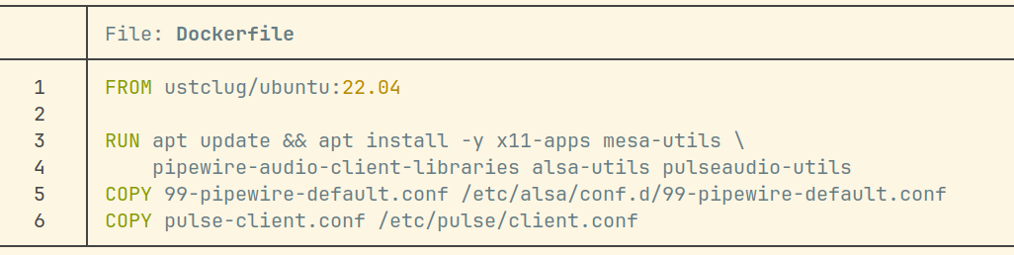
Docker compose: 单个容器的例子
不管用啥，先写个 Dockerfile
然后先试试不用 compose 的方案：
  docker build -t local/example-compose-1 .
  docker run -it --rm -e "DISPLAY=$DISPLAY" -e "XAUTHORITY=$XAUTHORITY" -v "$XAUTHORITY:$XAUTHORITY" -v /tmp/.X11-unix:/tmp/.X11-unix -v /dev/dri:/dev/dri -v /run/user/1000/pipewire-0:/run/pipewire/pipewire-0 -v /run/user/1000/pulse/native:/run/pulse/native local/example-compose-1
  😅

Slide 35
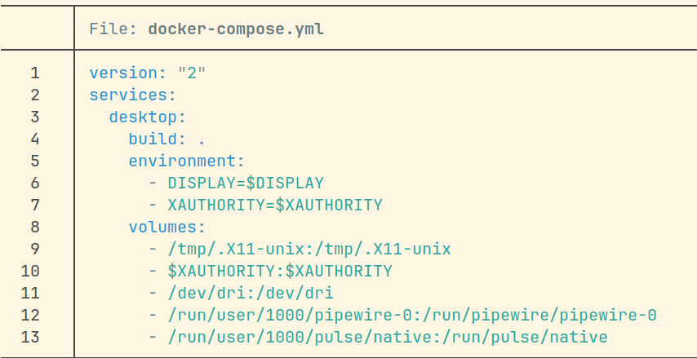
Docker compose: 单个容器的例子 (cont.)
用 compose 来简化管理
  配置一目了然
  注意：这个配置需要和容器里的 shell 交互，但是 compose 的支持不佳（不能直接 up）
workaround:
docker compose run --rm desktop
或者设置 CMD 为 tail -f /dev/null，启动之后 exec 过去

Slide 36
Docker compose 多容器：案例分析
Hackergame 比赛使用的容器隔离方案：https://github.com/USTC-Hackergame/hackergame-challenge-docker
  Demo 展示，与 compose 相关的代码讲解
  https://docs.docker.com/compose/compose-file/compose-file-v2/
Web 应用的例子（Web app + 关系数据库 + 缓存数据库 + ……）
  以 hackergame 比赛平台 https://github.com/ustclug/hackergame/ 为例
  仓库里面有一个 docker-compose.yml，但是依赖于容器外面的 PostgreSQL 数据库部署
    这里写一个新的 compose 文件
  实际我们不用容器部署（因为对应的机器只会跑这一个应用，直接配置确实更方便），但是可以作为一个参考例子

Slide 37
Docker compose 多容器：问题分析
hackergame 平台部署需要哪些东西？
  本体：一个 Django 程序
  数据库：PostgreSQL
    在使用 gevent 的情况下，还需要 PgBouncer 作为数据库连接池
  缓存：Memcached
  网站应用服务端：Nginx + uWSGI
主线仓库里的 compose
  只有 Django 本体 + uWSGI 和 Memcached 缓存的容器化
  需要外面自己弄 PostgreSQL 数据库和 Nginx
目标：写一个可以直接部署的 compose 配置
  平台开发倒不需要什么依赖，用容器有点小题大做……

Slide 38
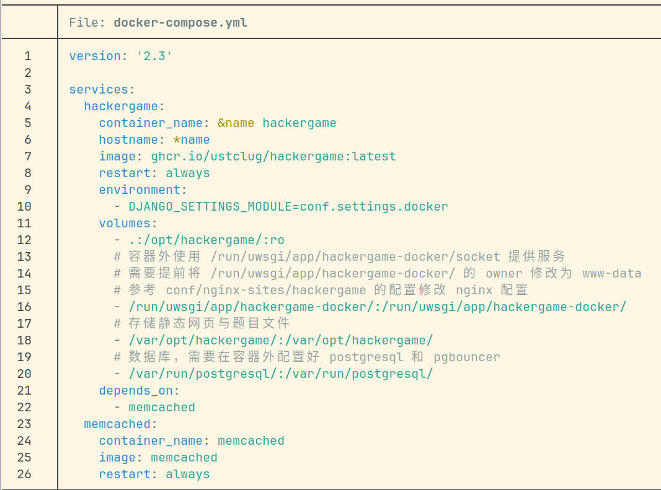

Slide 39
Docker compose 多容器 (cont.)
运行 demo，比较修改的部分
思考：
  容器隔离导致运维更倾向于 TCP socket 而非 UNIX socket，为什么？
  上面的做法有没有额外的安全问题？
    uwsgi TCP socket
      Geekgame v1 的一道题目（我的 wp）：taoky's GeekGame v1 (2021) writeups 官方题解 早期人类的聊天室 (uwsgi)
  一定要特别注意 ports
  更进一步
    Health check?
    多节点、灾备 -> K8S（我不会，懂的同学可以来讲）

Slide 40
Docker compose: Minecraft client in a container
喜闻乐见的环节！
和前面的略有不同（给的文件是我自己电脑实际跑的版本）
为什么要吃饱了撑的放在容器里面？
  安全性：从 log4j 到恶意的 mod

Slide 41
More than Docker

Slide 42
容器 != Docker
还有其他的容器客户端与运行时
以及其他的非容器，但是实质使用的容器技术的软件

Slide 43
Podman
与 Docker 兼容的 CLI
不同的架构：没有 server (daemon)
更好的 rootless container 支持
  不需要 root 权限的容器（后面会更详细地介绍）
红帽主推：Fedora 的仓库有 Podman，但是没有 RHEL

Slide 44
LXC
专注于运行（相对）完整的系统，而不是单个应用
比 Docker 更复杂一些
Canonical 的 LXD: 在 LXC 基础上增加了新工具，提供类似于虚拟机的管理体验
* 这台机器没有配置 LXC/LXD 所以没有展示环节

Slide 45
Systemd-nspawn
由 systemd 提供的容器工具
  与 systemd 生态的集成
体验
  sudo debootstrap bookworm debian https://mirrors.ustc.edu.cn/debian
  cd debian
  sudo systemd-nspawn passwd root
    默认 debootstrap 出来的 rootfs 没有配置用户密码
  sudo systemd-nspawn --boot .
    就像启动普通的系统一样

Slide 46
基于容器技术的沙盒
Bubblewrap:
  https://github.com/containers/bubblewrap
  一个例子：https://aur.archlinux.org/packages/linuxqq-nt-bwrap
Flatpak 和 Snap
  红帽主推 Flatpak，Canonical 主推 Snap
  应用沙盒与应用市场（安全性与软件生态）
  用户可以自定义沙盒限制（Flatseal）

Slide 47
容器与安全：
Rootless & 安全容器

Slide 48
Rootless Container
前面的容器都需要 root 权限运行
  将用户加入 docker 用户组 等价于 给用户提供 root 权限
非特权 user namespace
  允许非特权（非 root）用户使用 user namespace 实现用户映射
  普通用户也可以启动一个容器，并在容器里面以 "root" 的（假）身份操作
  https://github.com/USTC-Hackergame/hackergame2023-writeups/blob/master/official/Docker%20for%20Everyone/README.md
  争议话题：非特权 user namespace 安全吗？
配置？
  其实还是有点麻烦（需要 root 介入启用有关功能）
  https://rootlesscontaine.rs/
  可参考的一个 blog：https://jia.je/software/2023/09/25/docker-rootless/

Slide 49
安全容器
Kata Containers
  像容器（符合通用的容器标准）
  但是实际上是虚拟机
  https://katacontainers.io/
Why?
  TCB: Trusted Computing Base
  容器的 TCB 是整个 Linux kernel
    粗俗地说，Linux kernel 就是一坨 C 编译出来的一个大 binary
  虚拟机的 TCB 是 Linux kernel 中的 KVM 模块（小得多！）
不是 100% 安全
  ……比如说什么软件都无法阻止的 CPU bug: https://lock.cmpxchg8b.com/reptar.html

Slide 50
等等
是不是还漏了什么？

Slide 51
容器与我们的隔离需求
一台服务器需要多个人使用
  每个人一个 LXC -> Vlab 😂
  正经来讲，目前主流还是使用传统的用户（使用容器需要解决不少额外的问题）
    Podman v4.6 Introduces Podmansh: A Revolutionary Login Shell
一台服务器需要运行很多不同的服务
  每个服务一个容器（不一定需要严格的 1:1 关系）
  传统的用户大多时候也足够可靠（发行版提供的包一般都是 secure by default）
单个人需要运行不可信任的程序
  容器，启动！
  但是容器无法防止 kernel 0day 被利用
单个人需要不同的系统环境
  容器，启动！
  非特权用户 -> rootless container

Slide 52
Q & A，与闲聊环节！

